Slide 1
Логопедическая помощь семьям , имеющим детей с ОВЗ

Slide 2
Согласно традиции, сложившейся в России, проблемы семьи, воспитывающей ребенка с отклонениями в развитии, рассматриваются в большинстве случаев исключительно через призму проблем самого ребенка. При этом из внимания упускается тот факт, что и другие члены семьи, в первую очередь родители, находятся под воздействием присутствия в семье ребенка с ограниченными возможностями. Поэтому НЕОБХОДИМО коррекционное воздействия не только на больного ребенка, но и на его родителей. Родителям, воспитывающим ребенка с нарушениями в развитии, необходима моральная поддержка, квалифицированная социально-педагогическая, психологическая и консультативная помощь.

Slide 3
Роль родителей в реабилитации детей с ОВЗ
Роль семьи в реабилитации детей с ограниченными возможностями трудно переоценить: родители и другие родственники ребенка могут стать союзниками профессионалов (психологов, педагогов, специалистов по социальной работе). Обучение родителей детей с ограниченными возможностями, в том числе и детей-инвалидов, основам реабилитации специалистами Центра проводится с учетом индивидуальных особенностей детей, характера их индивидуальности, степени ограничения возможностей, физического и психического состояния детей, а также степени подготовленности родителей к этой помощи.

Slide 4
Трудности, которые испытывают родители, значительно отличаются от повседневных забот, волнующих обычную семью..
Их положение можно охарактеризовать как внутренний (психологический) и внешний (социальный) тупик. Поэтому задача родителей и специалистов помочь ребенку в сложных условиях, раскрыть весь заложенный в него природой потенциал развития, сформировать компенсаторные возможности, сделать максимально приспособленным к пребыванию в детском коллективе и в перспективе к самостоятельной жизни.

Slide 5
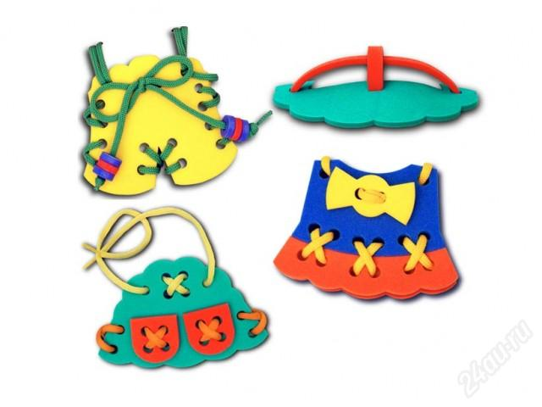
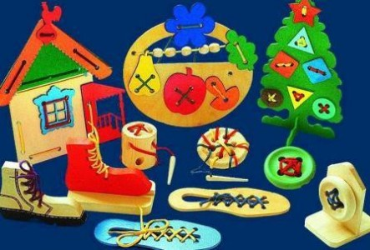
Игры - шнуровки
развивают сенсомоторную координацию, мелкую моторику рук;
развивают пространственное ориентирование, способствуют пониманию понятий "вверху", "внизу", "справа", "слева";
формируют навыки шнуровки (шнурование, завязывание шнурка на бант);
способствуют развитию речи ;
развивают творческие способности.

Slide 6
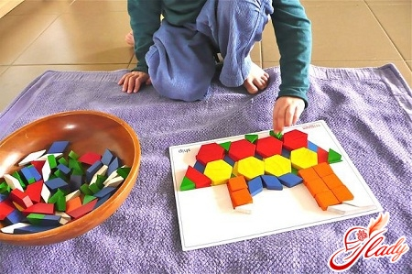
Конструктор “Лего”
Детский конструктор по праву считается самой лучшей развивающей игрушкой для детей любого возраста. Игра с конструктором Лего помогает ребенку развить моторику рук, работу с цветом, воображение и научится логически мыслить, создавая тот или иной архитектурный шедевр.

Slide 7
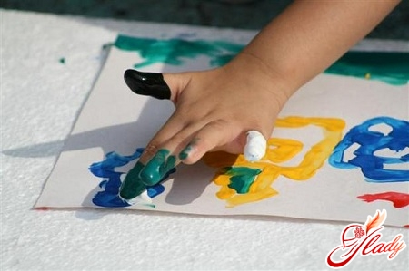
Пальчиковые краски
Пальчиковые краски обожают все дети без исключения, как годовалые карапузы, так и те дети, которые уже готовятся к школе. Пальчиковые краски прекрасно развивают мелкую моторику. Кроме того, с их помощью не так уж сложно научить ребенка дошкольного возраста разбираться в цветах.

Slide 8
Игры с крупой
стимулируют развитие чувственного восприятия. Пальчики малыша станут более гибкими, восприимчивыми к мелким деталям.
Для занятия необходимо взять мелкую крупу: гречку, рис, пшено. Рассыпать на подносе тонким слоем и показать малышу, как можно на ней рисовать. Поднос должен иметь высокие края, желательно в виде бортиков, а не поднимающиеся плавно, но даже это не гарантирует того, что крупа не будет рассыпана по полу. Занятие лучше проводить в комнате, где нет ковровых покрытий, и два движения веником приведут пол в порядок.

Slide 9
Варианты рисунков по крупе

Slide 10
Игры с пуговицами
развивают мелкую моторику, координацию движений и творческую фантазию.
Нужно взять пуговицы разного размера и цвета. Нарисовать схему и выложить на ней рисунок. Сначала малышу будет трудно, пуговицы будут разъезжаться в разные стороны. Поэтому, первое время, пуговицы для игрынужно брать большие, бумагу для схемы с шероховатой поверхностью, а схемы рисовать толстым фломастером, чтобы контур был ярким и широким.

Slide 11
Пальчиковые игры
Пальчиковые игры – лучший способ развить моторику у малышей дошкольного возраста. И что самое главное – эти игры не потребуют никаких затрат. Вам понадобится только время, желание и фантазия. Суть этих игр проста – вы вместе с малышом инсценируете любые истории. В идеале они должны быть рифмованы – так малышу будет гораздо веселее. Рифмовки найти несложно – возьмите любую детскую книжку со стишками.

Slide 12
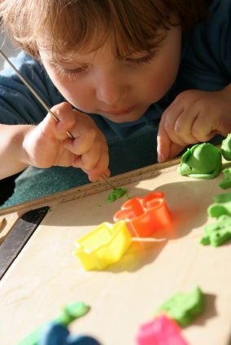
Лепка
Лепка – замечательное занятие для детей любого возраста. Лепить можно из чего угодно: из пластилина, глины, специальной массы для лепки, из теста. Вы готовите пирожки? Отлично, позовите с собой на кухню ребёнка и позвольте ему мять, раскатывать и разминать тесто! Дети обожают это делать, особенно когда мама хвалит их за помощь по хозяйству – ведь дети помогают лепить пирожки.

Slide 13
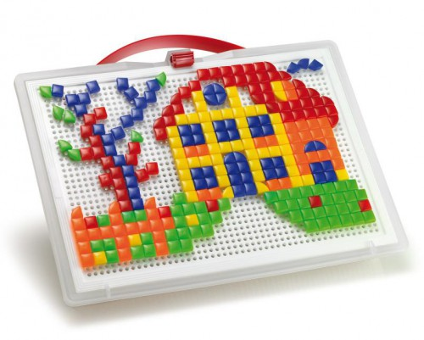
Мозаика
Собирание мозаик (пазлов). Чем больше мелких частей в мозаике, тем эффективнее развивается мелкая моторика. Однако для малышей до 3 лет следует подбирать мозаику из малого количества крупных частей!

Slide 14
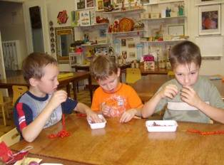
Упражнения с бусинами
Отлично развивает руку разнообразное нанизывание. Нанизывать можно все что нанизывается: пуговицы, бусы, рожки и макароны, сушки и т.п. Можно составлять бусы из картонных кружочков, квадратиков, сердечек, листьев деревьев, в том числе сухих, ягод рябины. Научиться прокалывать аккуратные дырочки тоже полезно.

Slide 15
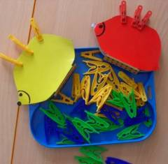
Игры с прищепками
Упражнения с прищепками - развивают сенсомоторную координацию, мелкую моторику рук. Цель упражнения - научить ребенка самостоятельно прищеплять прищепки. Чтобы игра была интересной для ребенка, можно прикреплять прищепки по тематике (то есть лучики к солнцу, иголки к ежику, дождик к тучке, травку к земле и тому подобное; для этого вам нужно, соответственно, сделать заготовки к солнцу, ежику и так далее).

Slide 16
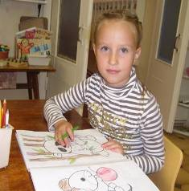
Работа с раскрасками
Раскраски для детей –
прекрасное средство для
развития мелкой моторики.
Способствует закреплению
цвета, закрашиванию контура, не выходя за линии.

Slide 17
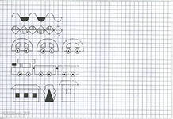
Графические диктанты
Рисование по клеточкам – очень увлекательное и полезное занятие для детей. Это игровой способ развития у малыша пространственного воображения, мелкой моторики пальцев рук, координации движений, усидчивости. Графические диктанты могут с успехом применяться для детей от 5 лет.

Slide 18
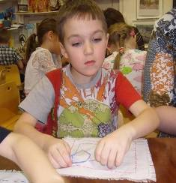
Занятия рукоделием
Развитые детские руки нужно не только для школы, но и для всей последующей жизни детей. Поэтому наиболее верный путь - не ждать школу, а готовиться к ней.

